Slide 1


React Native
大型实战

Slide 2
目录
CONTENTS
2
React-Native概述
4
React-Native应用
1
React概述
3
Redux概述

Slide 3
01
React概述
声明式
组件化
生态圈

Slide 4
01
声明式与命令式
声明式
命令式
告诉“机器”
你想要的是什么
(what)
让机器想出如何去做(how)。
命令“机器”
如何去做事情
(how)
这样不管你想要的是什么
(what)
它都会按照你的命令实现。

Slide 5
02
组件化
组件化
React的核心思想是组件封装
所有页面对象都以组件方式实现
各组件维护自己的状态和UI
当状态变更后将自动重新渲染UI。
业务组件 / UI组件 / 功能组件

Slide 6
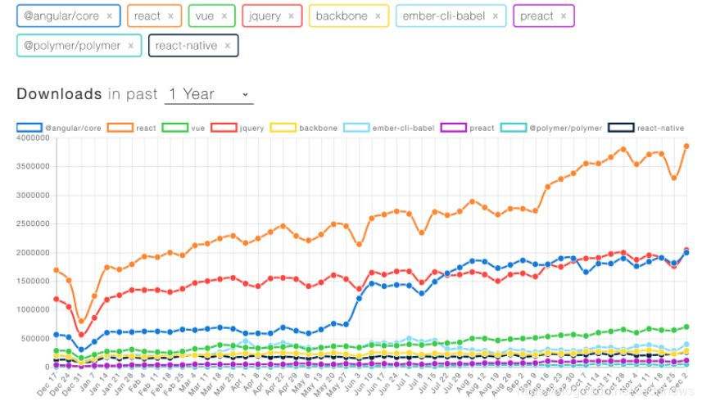
03
生态圈
生态圈
Stackoverflow
Github
当然
不要拿橘子和苹果进行比较

Slide 7
02
React Native概述
跨平台
基于React
热！
原生嫁接
有个好爹

Slide 8
01
跨平台
IOS & Android
React Native 可以平滑的掌控多个平台。绝大多数的 React Native API 都是跨平台的，所以开发者只需要去写 React Native 的组件即可，它可以无缝的运行在 iOS 和 Android 下
FackBook曾声称他们的广告管理应用跨两个平台有87% 的代码可重用(13%)

Slide 9
02
基于React
React
使用JavaScript和React编写原生移动应用
React Native使你只使用JavaScript也能编写原生移动应用。 它在设计原理上和React一致，通过声明式的组件机制来搭建丰富多彩的用户界面。

Slide 10
03
热！
热加载
在编辑代码的瞬间刷新你的应用
热更新
Q: “苹果应用商店和android应用商店允不允许使用热更新？”
A: “都允许。”
Appcenter code-push

Slide 11
04
原生嫁接
外援
可随时呼叫原生外援（嫁接原生组件）
如果你需要针对应用的某一部分特别优化，中途换用原生代码编写也很容易。 想要应用的一部分用原生，一部分用React Native也完全没问题
import NativeModules from 'react-native'

Slide 12
05
有个好爹
FaceBook
有着Facebook的支撑，相信会发展的很好。
因此，Facebook 正在对 React Native 进行大规模重构，让架构变得更加灵活，并更好地与混合 JavaScript/原生应用开发中的原生基础设施集成。
首先，改变线程模型。UI 更新不再需要在三个不同的线程上执行，而是可以在任意线程上同步调用 JavaScript 进行优先更新，同时将低优先级工作推出主线程，以便保持对 UI 的响应
其次，将异步渲染功能引入 React Native 中，允许执行多个渲染并简化异步数据处理

Slide 13
03
Redux概述
Redux 是 JavaScript 状态容器

Slide 14
01
三大原则
单一数据源
State只读
纯函数来执行修改
整个应用的 state 被储存在一棵 object tree 中，并且这个 object tree 只存在于唯一一个 store 中。
唯一改变 state 的方法就是触发 action，action 是一个用于描述已发生事件的普通对象
为了描述 action 如何改变 state tree ，你需要编写 reducers。

Slide 15
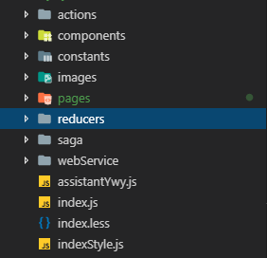
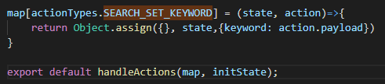
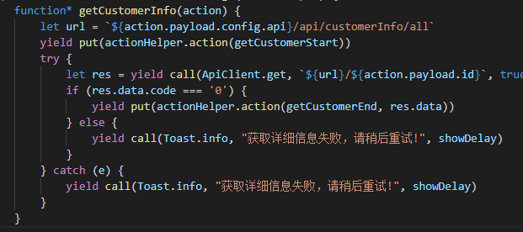
02
实战
定义action
目录结构
创建action函数
定义reducers
定义saga

Slide 16
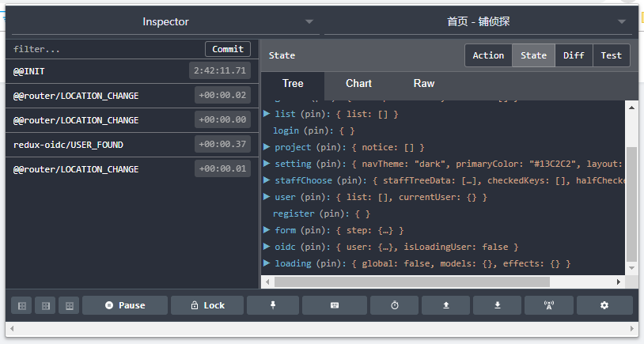
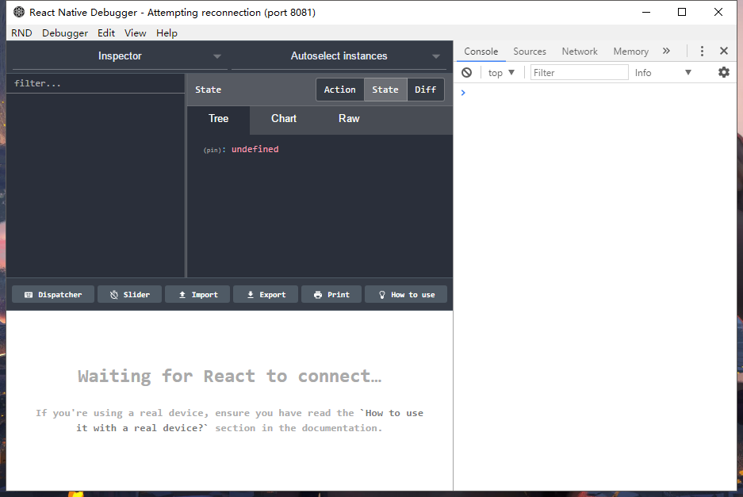
03
调试！
Redux Devtools
React Native Debugger
调试工具

Slide 17
04
React Native 应用
React Native 实际应用

Slide 18
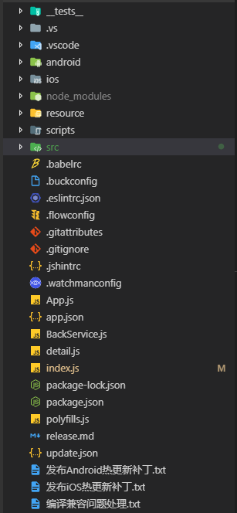
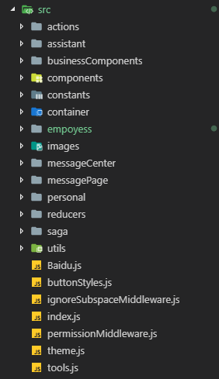
01
项目结构
AppRegistry.registerComponent('name', () => App)

Slide 19
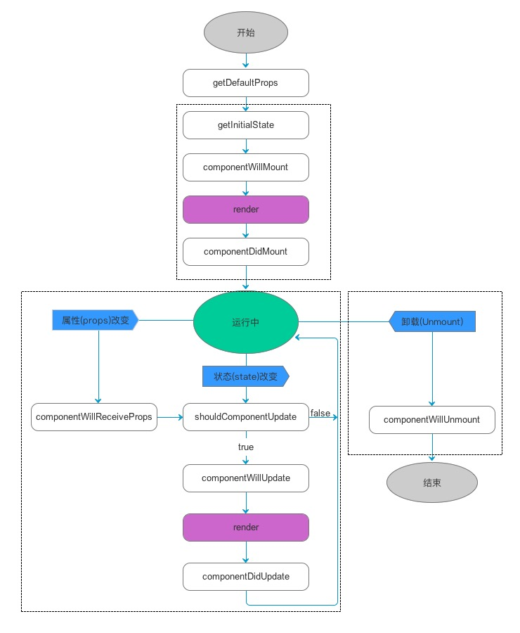
02
生命周期
componentWillMount
在render之前，组件初始化时只调用，以后组件更新不调用，整个生命周期只调用一次，此时可以修改state。
componentWillReceiveProps
组件初始化时不调用，组件接受新的props时调用
componentWillUnmount
组件将要卸载时调用

Slide 20
03
页面结构
import React, {Component} from 'react'
import {Toast, Modal} from 'antd-mobile-rn'
import {Route} from 'react-router';
import {connect} from 'react-redux'
import {push} from 'react-router-redux';
import Layer, {LayerRouter} from '../../../components/Layer'
import SubNavBar from '../../../components/SubNavBar'
import {getAreaListAsync, setCurrentArea} from '../../actions'
import ApiClient from '../../../utils/apiClient'
import {getDic} from '../../../actions/actionCreators'
import {View, Image, RefreshControl} from 'react-native';
import {scaleSize} from '../../../utils/screenUtil'
import AddShop from '../shops/Newstoreinfo';
import Theme from '../../../theme'
const styles = StyleSheet.create({
deleteButton: {
display: 'flex',
flexDirection: 'row',
alignItems: 'center',
justifyContent: 'center',
height: scaleSize(72),
},
deleteButtonText: {
color: Theme.color_app_theme_red,
fontSize: scaleSize(28)
},
})
class ShopList extends Component {
constructor(props) {
super(props);
this.state = {
shopList: [],
};
}
componentDidMount() {
let ps = ((this.props.location | {}).state)
if (ps) {
this.setState({project: ps}, () => {
this.searchList(true)
});
}
}
componentWillReceiveProps(newProps) {
if (newProps.project) {
do something
}
if (newProps.init !== this.props.init) {
do something
}
}
componentWillUnmount = () => {
do something
}

Slide 21
03
页面结构
searchList = async(reset) => {
await this.setState({loading: true});
let url = this.props.config.api;
url = `${url}/api/Shops/search`;
try{
let res = await ApiClient.post(url, condition)
await this.setState({loading: false});
if (res && res.data && res.data.code === '0') {
this.totalCount = res.data.totalCount
let list= res.data.extension || []
this.setState({
shopList: shopList.concat(list)
})
}
}catch(e){
await this.setState({loading: false});
Toast.info(e.message)
}
}
render() {
const {loading, shopList} = this.state
return (
<Layer>
<SubNavBar
title={`草稿箱`}
>
<View><Text>小伙伴大家好</Text></View>
<LayerRouter>
<Route path='addShop' render={(r) => <AddShop/>} />
</LayerRouter>
</Layer >)}}
const mapStateToProps = (state, props) => {
return {
loadingArea: (state.search||{}).loadingArea,
config: state.config,
dic: state.dic
}
}
const mapDispatchToProps = (dispatch) => {
return {
dispatch,
getDic: (...args) => dispatch(getDic(...args))
}
}
export default connect(mapStateToProps, mapDispatchToProps)(ShopList);

Slide 22

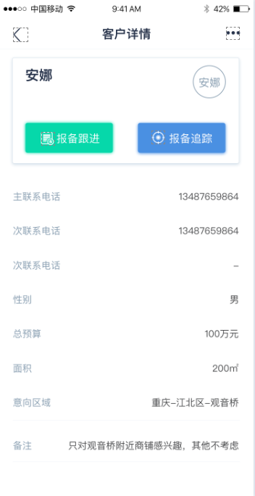
04
效果展示

Slide 23
05
学习推荐
https://github.com/crazycodeboy/react-native-awesome/
https://github.com/jondot/awesome-react-native
https://github.com/MarnoDev/react-native-open-project

Slide 24


